Slide 1
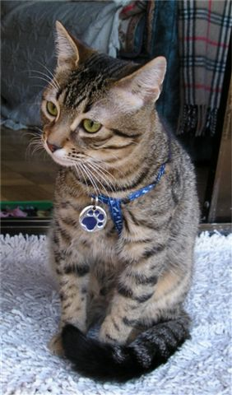
El gato en casa

Slide 2
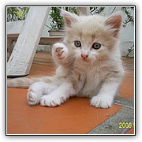
El gato en casa
Elección por edad
Elección por sexo
Raza
Comportamiento
Si hay otro gato en casa
Alimentación
Higiene
Esterilización
Identificación

Slide 3
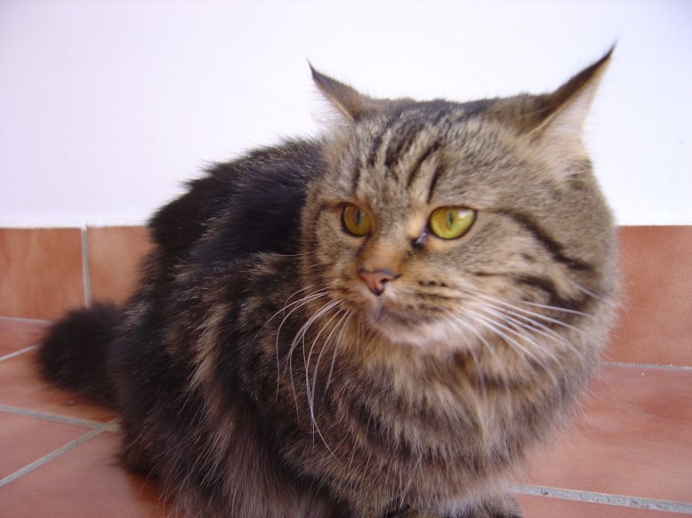
Elección por la edad
Certeza en la edad
Mas esfuerzo en su educación
Mas paciencia
Juegos y travesuras
No hay certeza de su edad
Se sabe el carácter que tienen
Mas tranquilos aunque siempre gustan de jugar

Slide 4
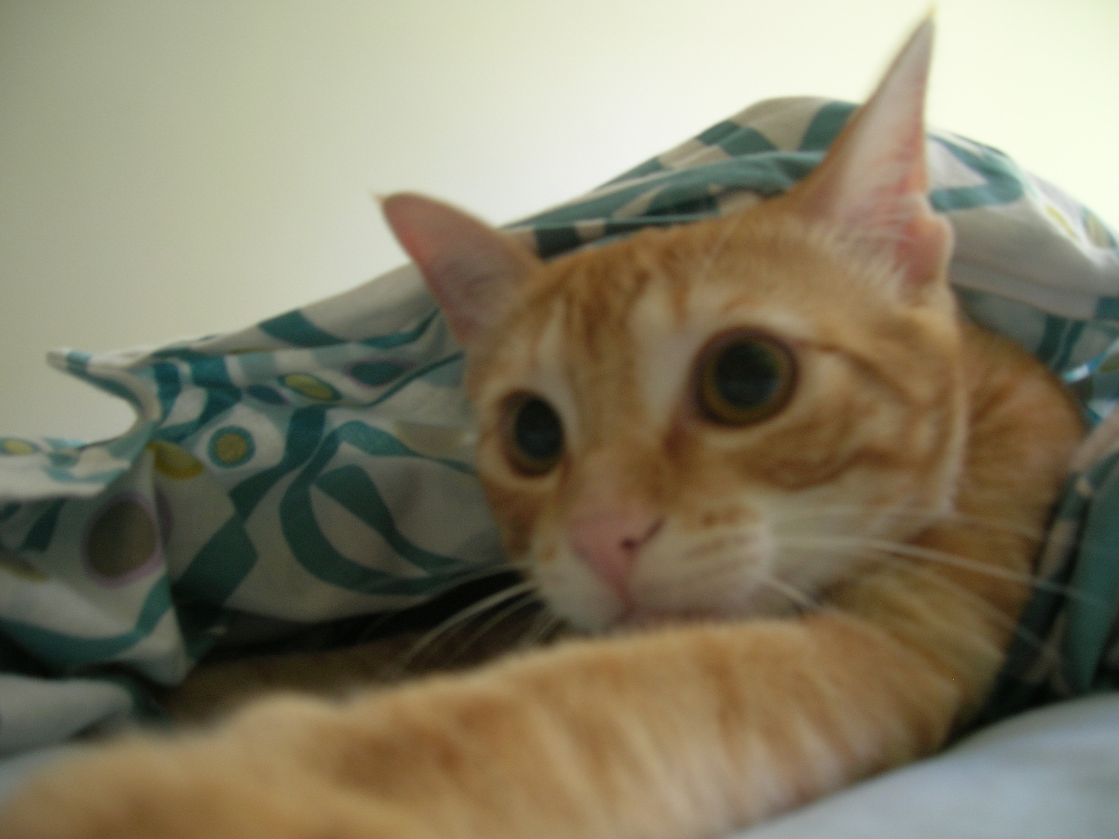
Elección por sexo
Los machos son mas extrovertidos y mas atrevidos a la hora de jugar.
Las hembras pueden ser mas discretas y delicadas.

Slide 5
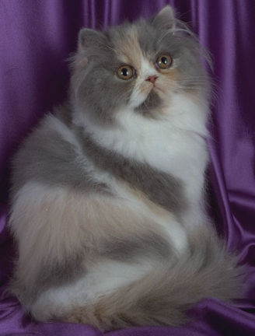
Raza
Las mayores diferencias se saben, sobretodo, al tipo de pelo
Se dice que algunas razas presentan determinados caracteres. Esto no siempre es cierto y es fundamental la educación y las experiencias vividas para determinar la personalidad el gato.

Slide 6
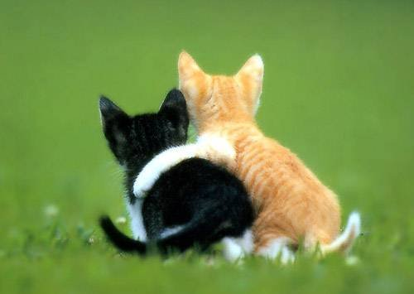
Comportamiento
Periodo de socialización
Métodos suaves,respetando la psicología de los gatos
Utilizar castigos indirectos
Ser firme en las decisiones
No jugar con las manos

